Slide 1
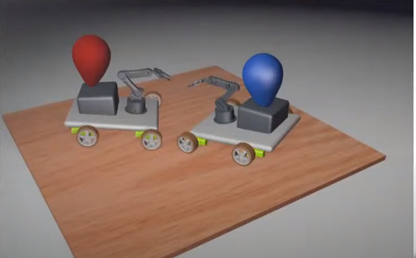
Robot fight

Slide 2
عناصر المشروع
عمليات التشغيل (operating)
تجارب التشغيل (testing)
الأخطاء المتوقعة(tolerance)
دليل المستخدم (user manual)
الضمان (warranty)

Slide 3
عمليات التشغيل (operation): 1- وصف المشروع
يحتوي المشروع على (robot fight 2( وحلبة ويكون الروبوتات فوق الحلبة و يستطيع كل روبوت في التحرك بشكل منفصل ويحتوي كل روبوت على بدي ويكون فوقها بالونه وذراع ويكون في اخر الذراع سكين للهجوم على الروبوت الاخر , ويستهدف كل روبوت بالونه الاخر وتعتمد اللعبة على قواعد معينة سوف يتم ذكرها في النقاط القادمة

Slide 4


عمليات التشغيل (operation) : 2- تحديد ابعاد الروبوت
أولا يتكون المشروع من روبورتان (روبوت الذراع و روبوت السيارة )
سوف يتم حساب ابعاد الروبوت عبر الرسم التقريبي من برنامج blender وعبر وحدة الرسم scale
اعتمدت هذه المقاسات أرى انها مناسبة وتسطيع حمل روبوت الذراع وصندوق اللي يحتوي على القطع الإلكترونية
تنويه بخصوص الزوايا ((x,y,z سوف نعتمد على هذه الاتجاهات ←
أولا روبوت السيارة وتتكون ابعاد من :
Scale x = 0.904
Scale y= 0.673
Scale z = 0.157

Slide 5
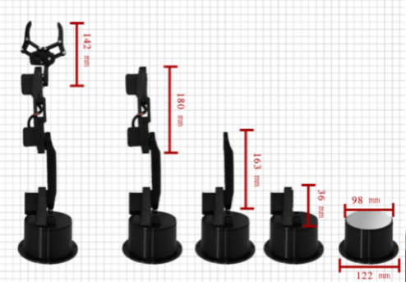
عمليات التشغيل (operation) : 3- تحديد ابعاد الروبوت
واعتمدت في روبوت الذراع على المقاسات ابعاد الذراع من محاضرة مسار الميكانيكا
يتكون ابعادها كما هو موضح في الصورة :

Slide 6
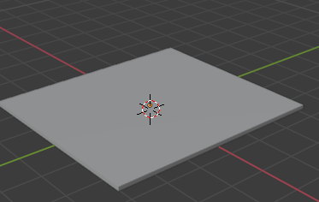
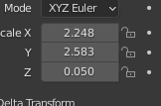
عمليات التشغيل (operation) : 4- تحديد ابعاد الحلبة
في ابعاد الحلبة تم الرسم بواسطة برنامج blender
وحدة القياس الخاصة بالرسم scale
تم الرسم بشكل تقريبي وتم الاخذ بالاعتبار بأبعاد روبوت السيارة لأنها تهم بتحديد مساحة الحلبة وإعطاء حرية للدوران بشكل كافي
وتتكون ابعاد الحلبة من:
Scale x = 2.248
Scale y= 2.583
Scale z= 0.050

Slide 7
عمليات التشغيل (operation): 5-قوانين التشغيل
قوانين اللعبة الخاصة بالمبارزة :
1- اول 10 ثواني ما يتحرك أي روبوت للتأكد من استعداد الجميع
2- عدم رمي أي شيء على الروبوت
3- التحكم يكون عن بعد
4- اذا انفجرت بالونه الروبوت فأن الروبوت الأخرى سيعتبر فائز
5- الخروج من الحبلة سوف يعتبر الخصم الباقي هو الفائز
6- عدم التحرك ل30 ثانية سوف يعتبر الخصم منسحب او مستسلم

Slide 8
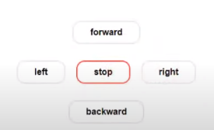
عمليات التشغيل (operation): 6-وصف أدوات التحكم
أدوات التحكم يتم انشاها عبر لغة html وتتكون من خمس ازار كل زر له وظيفة معينة بحيث يتم التحكم بحركة الروبوت
للوقوف = stop
لليمين = right
لليسار = left
للخلف = backward
للأمام = forward

Slide 9
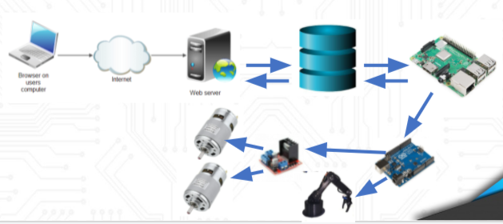
عمليات التشغيل (operation): 7-وصف تقني لعميلة التشغيل
في البداية يتم تشغيل او تصميم واجهة المستخدم عبر مسار ITO وبعد ذلك يستطيع اليوزر في الواجهة بالتواصل مع السيرفر عبر Http request ويتم من خلال طلب واستقبال البيانات و الأوامر ويتم إعطاء القيم او البيانات من الداتا بيس المرتبطة مع السيرفر وهذا العمل او الوظيفة تمثل مسار ITO
بعد ذلك يأتي مسار الذكاء ويجعل الموضوع ذكي بين الهاردوير والداتا بيس والسيرفر ويتم إعطاء البيانات او الأوامر الى الهاردوير لكي يتم التنفيذ
بعد ما تصل الأوامر الهاردوير يتم أعطاها الى الاردوينو (لوحة التحكم) ويرتبط الاردوينو مع الذراع الالي و القاعدة المتحركة الخاصة بالعجلات

Slide 10
تجارب التشغيل(testing) : functional testing
راح نبدأ التجارب من unit testing :
Name of unit | Testing
shoulder | success
Elbow | Success
wrist | Success
Engine1 | Success
Engine2 | Success
Engine3 | Success
Engine4 | Success

Slide 11
تجارب التشغيل(testing) : functional testing
System testing | testing
Shoulder+ Elbow + wrist + base + all of Engine | Success
Integration testing | testing
Shoulder+ Elbow | Segment failed (ناقص قطعة wrist)
Shoulder+ Elbow + wrist | Success
Shoulder+ Elbow + wrist + base of robot | Success
Engine1 + Engine2 | Segment failed (two engines can not move robot)
Engine1 + Engine2 + Engine3 | Segment failed (three engines can not move robot)
Engine1 + Engine2 + Engine3 + Engine4 | Success Then robot can move good

Slide 12
تجارب التشغيل(testing) : non-functional testing
Name of testing | testing
usability testing | Success if the required of user clear
Performance testing | Testing
Load testing | Success If weight 0g to 300g
Street testing | Success If one used robot in same time
Scalability testing | Success
Stability testing | Success
Name of testing | Testing
compatibility testing | Success

Slide 13
الأخطاء المتوقعة (tolerance):
راح نبدأ في كل مرحلة في تحديد الأخطاء المتوقعة حصولها في جميع المراحل من المراحل الأتية:
المرحلة | الخطاء المتوقع
صفحة الويب | انفصل النت عدد اليوزر كثير
الانترنت | خطاء في العنوان او خطاء بالوصول
السيرفر | زحمة في السيرفر يحدث مشكله في رقم البورت
قواعد البيانات | يحدث تكرار في البيانات يحدث فقدان للبيانات
الهاردوير | البكج فيه خطاء او اختلافه خطاء في التواصل مع اردوينو
الاردوينو | خطاء في كتابه الاكواد او مشكله تواصل مع الذراع و المحركات
أجزاء الذراع | التلف او التحرك بشكل مختلف
المحركات | التلف او عدم توصيل الالكترونيات بشكل جيد او انقطاع سلك

Slide 14
دليل المستخدم (user manual): 1-دليل مستخدم لتشغيل الروبوت
دليل المستخدم لتشغيل الروبوت يساعد على فهم كيفية التشغيل والعمل بشكل جيد وعدم الوقوع في الأخطاء التي ممكن ان تسبب مشكلة في الروبوت ويحتوي دليل المستخدم على عدت نقاط منها :
1- اخراج الروبوت من الصندوق او الغلاف الذي وصل فيه والتأكد من وجود جميع القطع
2- توصيل جميع الاسلاك وتركيب البطاريات بشكل صحيح
3-وضع الروبوت على الحلبة المخصصة او على مكان يساعدها على الحركة وتجنب التراب والمياه
4- التأكد من وجود الة التحكم عن بعد
5- تجربة أداء الروبوت في البداية وعدم الدخول بمسابقة حتى تتأكد من سلامة الروبوت بشكل كامل
6- في حل انتهاء البطارية يجيب التغيير او شحنها اذا امكن
7- في حل وجود مشكلة تقنية التواصل مع المصدر

Slide 15
دليل المستخدم (user manual): 2-دليل مستخدم للمشترك في المسابقة
دليل المستخدم الخاص بالمشترك مهم للمشتركين لان وجود خلل بعد انتهاء المباراة لا يشمله سوف تكون المشكلة من المستخدم ومن اهم الأمور الذي يجيب على المشترك مراجعتها:
1-التأكد من صحة الروبوت من قبل الدخول للحبلة
2- التأكد من صحة الالة التحكم وان جميع الاتجاهات متاحه وقادر الروبوت على الحركة
3- شحن البطارية و التأكد من صحتها وعدم توقفها اثناء المبارزة
4- التأكد من سلامة روبوت الذراع و سلامة من التلف
5- عدم الخروج من الحلبة لان ممكن ان يسبب في تلف الروبوت او انقلابه وانفجار البالون

Slide 16
الضمان (warranty):
تعليمات الضمان :
1- الضمان شهر للروبوت حددنا المدة التي ليست طويل المدى لان الروبوت سوف يخوض مبارزات ويتعرض للتلف وهذا سوف يخسر الشركة بشكل كبير
2- الضمان لألة التحكم سنة لأنها لا تخوض مبارزات ولأنها خاصة بالإلكترونات و الخطاء وارد بشكل كبير سواء عطل من الازرار او غيرها
ملاحظة مهمة: لا يشمل الضمان سوء الاستخدام والإهمال

